Slide 1
সবাইকে স্বাগত

Slide 2
শিক্ষক পরচিতি
কীর্তি রঞ্জন বড়ুয়া
সহকারী শিক্ষক
উরকিরচর উচ্চ বিদ্যালয়

Slide 3
পাঠ পরিচিতি
বিষয়ঃবিজ্ঞান
শ্রেণিঃঅষ্টম
অধ্যায়ঃচতুর্থ
সময়ঃ৫০মিনিট

Slide 4
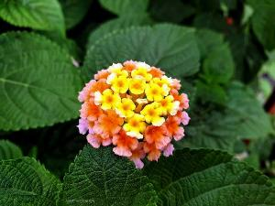
আজকের পাঠঃ পরাগায়ন

Slide 5
শিখনফল
এই পাঠ শেষে শিক্ষার্থীরা-
১।পরাগায়ন কী তা বলতে পারবে।
২।পরাগায়নের প্রকারভেদ করতে পারবে।
৩।বিভিন্ন প্রকার পরাগায়নের ব্যাখ্যা করতে পারবে।

Slide 6
চলো একটি ভিডিও এর মাধ্যমে দেখে আসি
পরাগায়ন কিভাবে ঘটে?
পরাগায়ন কী?
পরাগায়ন কত প্রকার ও কি কি?

Slide 7
পরাগায়নের প্রকারভেদ
পরাগায়ন
পর-পরাগায়ন
স্ব-পরাগায়ন

Slide 8
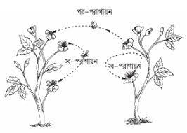
স্ব-পরাগায়ন কী?
পর-পরাগায়ন কী?
স্ব-পরাগায়ন ও পর-পরাগায়ন কীভাবে ঘটে?

Slide 9
স্ব-পরাগায়ন ও পর-পরাগায়ন কীভাবে ঘটে তা একটি ভিডিওতে দেখে আসি
স্ব-পরাগায়ন কী ?
স্ব-পরাগায়ন কিভাবে ঘটে?
পর-পরাগায়ন কিভাবে ঘটে?
পর-পরাগায়ন কী?

Slide 10
পর-পরাগায়নের মাধ্যম গুলোর সাহায্য পেতে ফুলের ভূমিকা রয়েছে,তাকে অভিযোজন বলা হয়।
পর-পরাগায়ন কোন কোন মাধ্যমের মধ্যে দিয়ে ঘটে?
পর-পরাগায়নের মাধ্যমগুলোর সাহায্য পেতে ফুলের কি কোন ভূমিকা রয়েছে?
পতঙ্গপরাগী
বায়ুপরাগী
পানিপরাগী
প্রাণীপরাগী

Slide 11
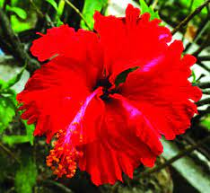
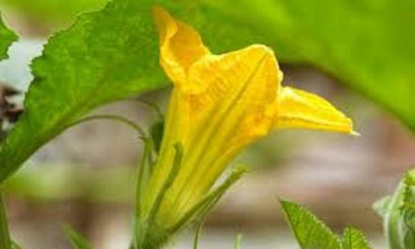
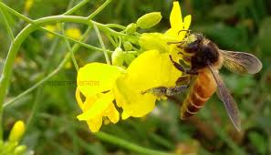
পতঙ্গপরাগী ফুল কোনগুলো?
জবা
কুমড়া
সরিষা

Slide 12
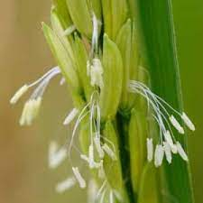
বায়ুপরাগী ফুল কোনগুলো?
ধান

Slide 13
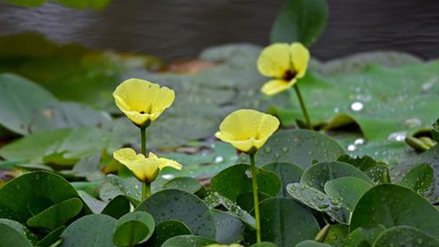
পানিপরাগী ফুল কোনগুলো?
পাতাশ্যাওলা

Slide 14
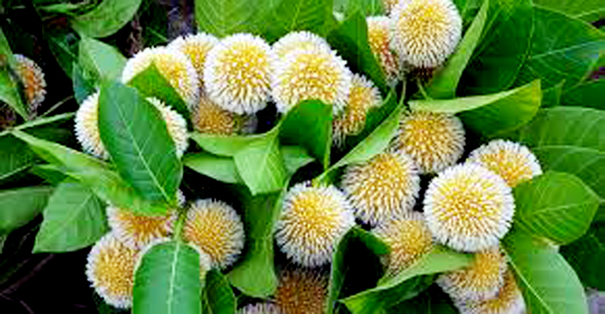
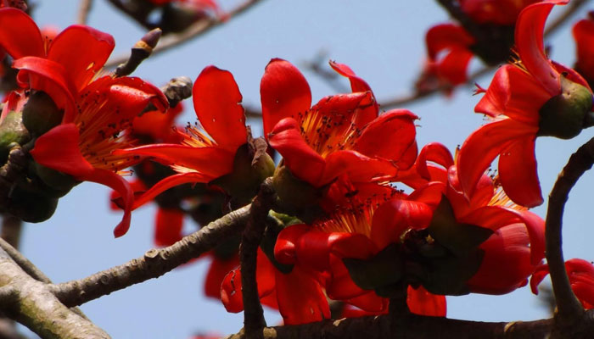
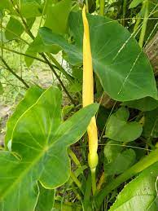
প্রাণিপরাগী ফুল কোনগুলো?
কদম
শিমুল
কচু

Slide 15
একক কাজ
কোন কোন মাধ্যমে মধ্যদিয়ে ঘটা পরাগায়ন তুমি দেখেছ,নিজের ভাষায় লিখ।

Slide 16
জোড়ায় কাজ
তোমাদের দেখা কিছু ফুলের নাম আলাদা করে লিখ যেগুলোতে স্ব-পরাগায়ন ও পর-পরাগায়ন ঘটে।

Slide 17
দলগত কাজ
বিভিন্ন প্রকার অভিযোজন গুলো পোষ্টারে লিখ।

Slide 18
মূল্যায়ন
১। পরাগায়ন কত প্রকার?
দুই প্রকার
২।পরাগায়ন পেতে ফুলের গঠনের পরিবর্তনকে কি বলা হয়
উত্তরঃঅভিযোজন
৩।শিমুল ফুলে কোন ধরনের পরাগায়ন ঘটে?
উত্তরঃপর-পরাগায়ন

Slide 19
মূল্যায়ন
৪।সরিষা ফুল কি পরাগী?
উত্তরঃপতঙ্গপরাগী
৪।কচু ফুল কি পরাগী?
উত্তরঃপ্রাণিপরাগী

Slide 20
বাড়ির কাজঃস্ব-পরাগায়ন ও পর-পরাগয়নের চিত্র অংকন করে আনবে।

Slide 21
এতক্ষণ সাথে থাকার জন্য সবাইকে ধন্যবাদ

